Slide 1
第四章
层叠样式表2

Slide 2
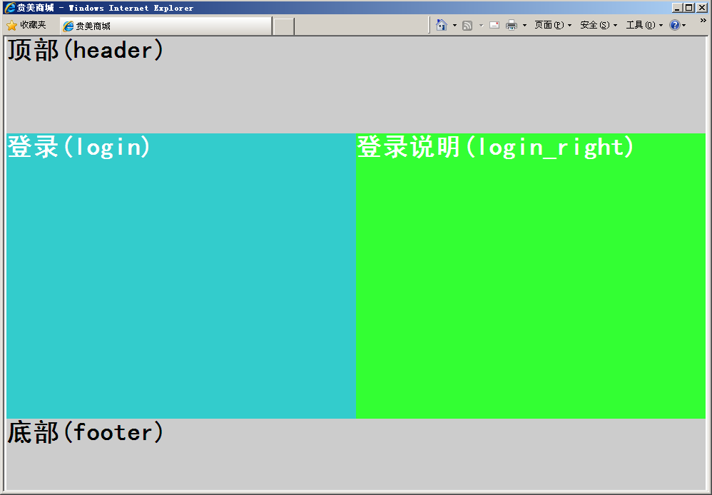
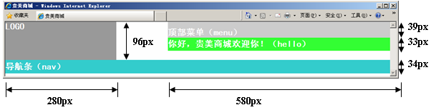
本章任务
完成贵美 网站 “登录页”的布局
实现“登录页”顶部的局部布局

Slide 3
本章目标
使用盒模型相关属性实现页面布局
掌握普通文档流、浮动与清除属性的含义

Slide 4
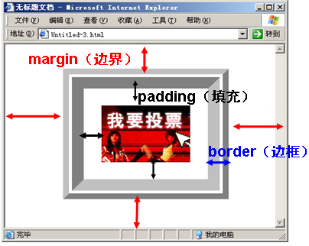
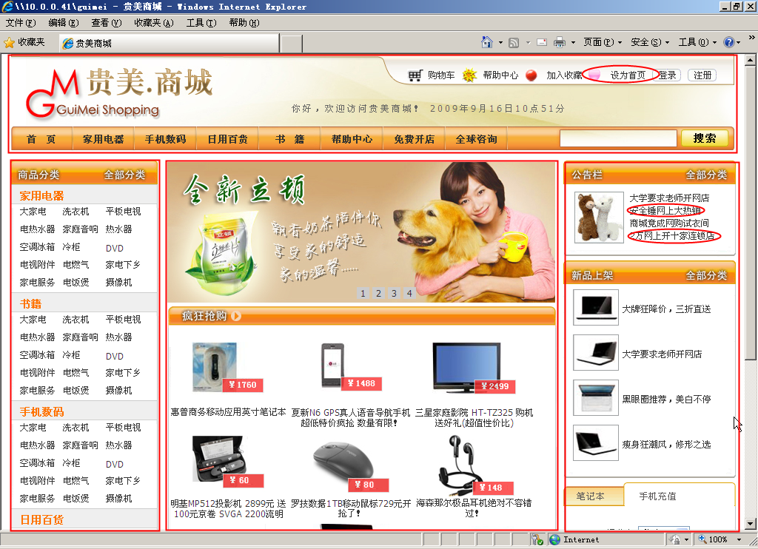
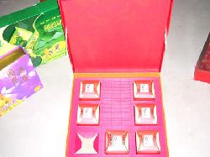

如何控制CSS样式2-1
盒模型
网页中的所有元素可以看作一个一个的“盒子”
  元素内容
  填充（也称内边距）
  边框
  边界（也称外边距）
Notes:
盒子模型比较抽象，需要从页面布局类似报纸排版，需划分块，各块可以看做一个一个的盒子，从而引出盒子模型。
内容 ：月饼）。
填充（padding）：泡沫纸。
边框（border）：盒子框。
边界（margin）：月饼盒到大盒子（容器）四周的距离，或者说盒子之间的距离 。
强调：本章只需要对盒模型有个初步认识即可，下一章将会对盒模型进行深入讲解。

Slide 5
如何控制CSS样式2-2
样式控制思路
盒内样式：
设置网页元素的颜色、字体等外观
  盒内样式修饰
  盒子位置布局
盒子位置布局：确定盒子所在的位置、和其他网页元素的关系
Notes:
1）盒内样式修饰
包括字体修饰，背景色及背景图，列表属性等，主要修饰盒子内容。
2）盒子位置布局
包括宽高，定位，浮动，边框，填充，边界等，主要是布局相关属性。
此处讲解思路和5.0课程不同，各类样式的讲解顺序按盒内样式（字体修饰，背景色及背景图，列表属性等），再次为盒子位置布局的样式（包括宽高，定位，浮动，边框，填充，边界等，主要是布局相关属性。），最后才是三种样式表应用方式（内部样式、行内样式、外部样式）。
这样讲的角度全是为了后续的页面布局。

Slide 6
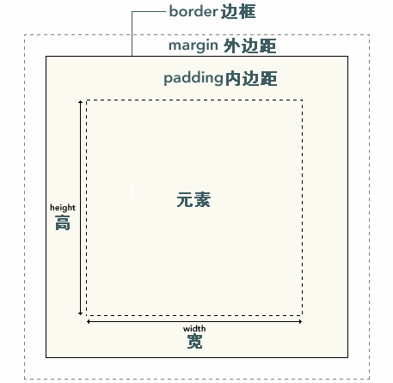
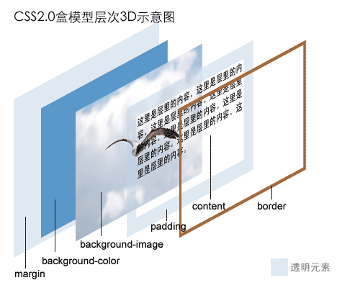
为什么需要盒子属性
盒子模型是网页布局的基础
盒子属性是盒子模型的关键属性
盒子模型三维立体图：注意背景色在背景图的下一层
盒子模型平面图

Slide 7
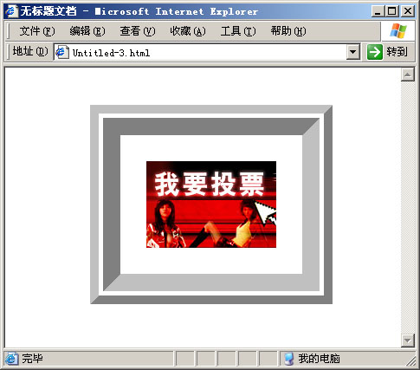
什么是盒子属性
盒子属性：
  margin（外边距/边界）
  border（边框）
  padding（内边距/填充 ）
各属性又分为
四个方向
margin-top
上边界
margin-right
右边界
margin-left
左边界
margin
padding
border
margin-bottom
下边界

Slide 8

margin外边距
可统一设置或四边分开设置
margin属性
  margin
  margin-top
  margin-right
  margin-bottom
  margin-left
margin-top
上边界
margin-right
右边界
margin-left
左边界
  margin：1px，2px，3px，4px;
  margin：1px，2px;
  margin：0px auto ;
  margin-left:1px;
margin-bottom
下边界
分别代表什么含义？
演示示例1：margin的用法
Notes:
强调：顺时针赋值

Slide 9

border边框
border属性
  border-color
  border-width
  border-style
  border-top
  border-right
  border-bottom
  border-left
  border
  border-left
  …
修饰属性
四个方向
缩写形式
每个边都有style、color、with属性，四个边可以一次设置，也可以分别设置
分别代表什么含义？
  border-style: none;
  border: 1px solid red;
  border-right: 5px dotted blue;
border

Slide 10

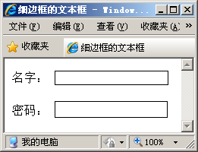
使用border属性修饰表单
细边框的样式
  <style type="text/css">
  .textBorder {
  border-width:1px;
  border-style:solid;
  }
  </style>
  </head>
  <body>
  <form action="" method="post">
  <p>名字：
  <input name="fname" type="text" class="textBorder" /></p>
  <p>密码：
  <input name="pass" type="password" class="textBorder"
  size="21" ></p>
演示示例2：细边框样式

Slide 11
padding内边距
padding属性
  padding
  padding-top
  padding-right
  padding-bottom
  padding-left
四个边可以一次设置，也可以分别设置
padding
分别代表什么含义？
  padding-left : 5px;
  padding: 5px 10px 20px 40px
  padding: 5px 10px
演示示例3：表格的填充效果

Slide 12

元素的宽高及实际占位
元素的实际占位（实际宽、高）
  盒子高度 = height属性 + 上下填充高度 + 上下边框高度
  盒子宽度 = width属性 + 左右填充宽度 + 左右边框宽度
border-width-top:
20px
margin-top:
10px
左图图片的实际的高度是多少？
padding-top: 5px
height:
40px
Notes:
盒子高度 = height属性 + 上下填充高度 + 上下边框高度
答案：20*2+5*2+40=90px

Slide 13
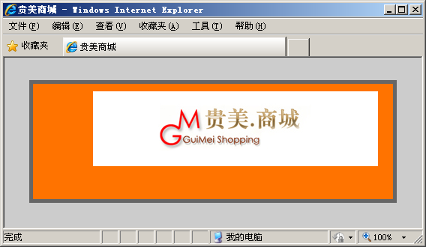
使用盒子属性布局元素2-1
如何实现如下贵美logo图片的布局？
上外边距30px
左右外边距：水平居中
下填充40px
左填充80px
图片背景色：#ff7300
5px宽的边框
页面背景色：#ccc

Slide 14
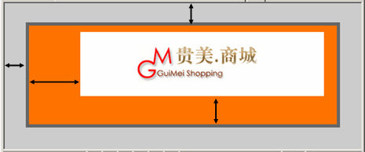
使用盒子属性布局元素2-2
设置页面内容（body）的背景和居中效果
<style type="text/css">
body {
margin:0px;padding:0px;
background:#ccc;
}
#logo {
width:380px;
border:5px solid #666;
padding:10px 20px 40px 80px;
background:#ff7300;
margin:30px auto; //水平居中
}
</style>
<body>
<div id="logo"><img src="images/logo.jpg" alt="logo"/>
</div>
</body>
“贵美商城”logo图片的布局
首先组织HTML结构，再写CSS进行布局或美化
演示示例4：贵美商城Logo图片布局

Slide 15
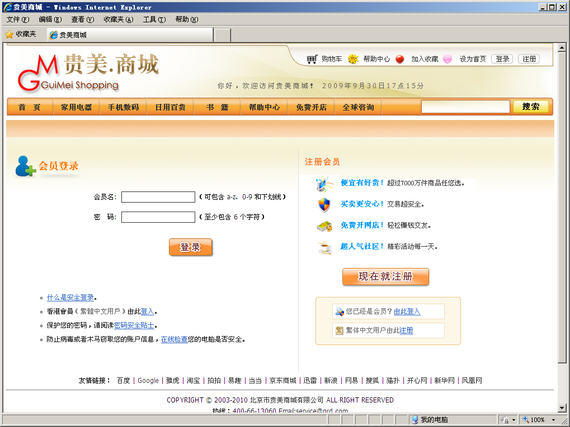
使用盒子属性实现DIV+CSS布局2-1
如何实现注册页面的布局？
header：顶部
main：主体部分
footer：底部部分
Notes:
典型的三行两列布局

Slide 16
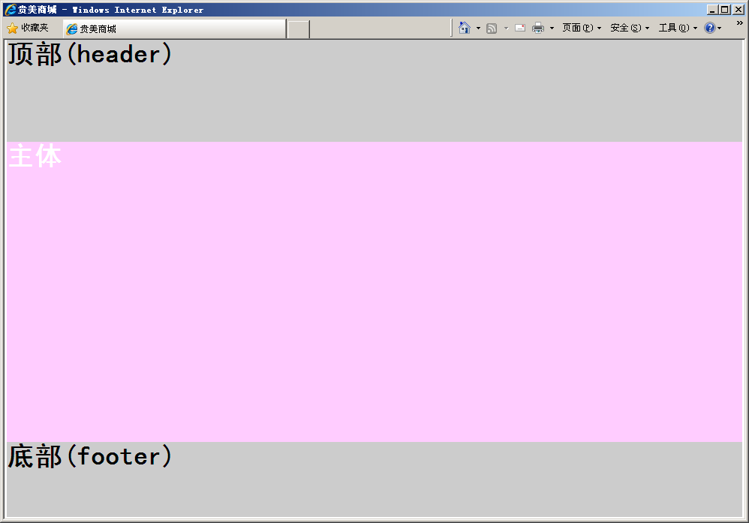
使用盒子属性实现DIV+CSS布局2-1
实现步骤
  1、分析页面的分块结构，形成HTML组织结构
header：顶部
为了控制整个页面的居中，添加一个大容器：container
main：主体部分
footer：底部部分
演示示例：3行布局
Notes:
典型的三行两列布局

Slide 17
使用盒子属性实现DIV+CSS布局2-2
实现步骤
  2、编写每个DIV块的CSS控制定位
#containe:
980px 、居中
#header： 136px;、背景色#ccc
#main： 400px;、背景色#fff
#footer： 100px;、背景色#ccc
演示示例5：实现页面布局
Notes:
典型的三行两列布局

Slide 18

练习——DIV+CSS布局
需求说明：
  重新实现DIV+CSS布局
#container:
980px
居中
#header： 136px;
背景色#ccc
#main： 400px;
背景色#fff
#footer： 100px;
背景色#ccc
完成时间：25分钟

Slide 19
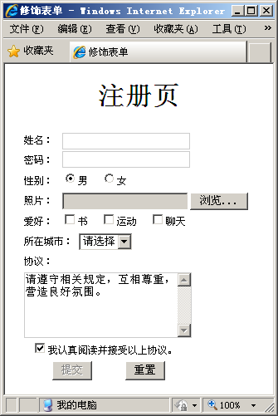
练习——修饰表单
需求说明：
  根据提供的素材，实现表单的细边框样式
常见的细边框样式
完成时间：10分钟

Slide 20
共性问题集中讲解
共性问题集中讲解
常见调试问题及解决办法
代码规范问题

Slide 21
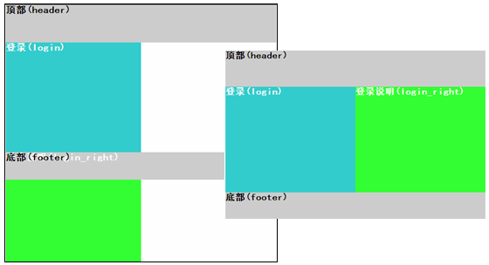
为什么需要float浮动属性
如何解决中间两块布局无法同行显示的问题？
如何实现为希望的布局？
演示示例6：中间两块使用float解决
Notes:
演示：因为IDV都是块级元素，前后换行显示原因，所以会出现两块竖排情形？怎么解决？使用float

Slide 22
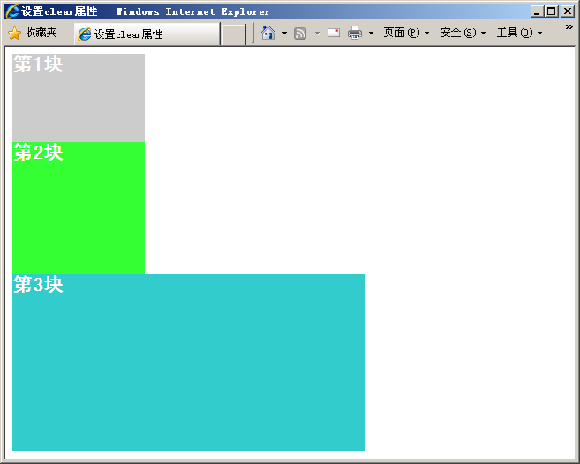
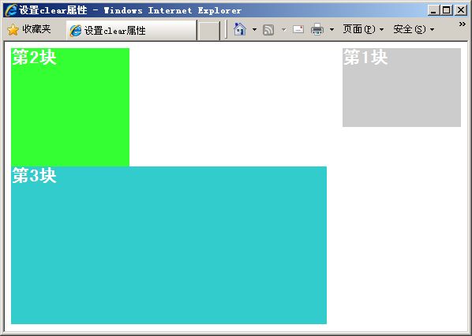
什么是float浮动属性4-1
脱离常规文档流而表现为向右或向左浮动
默认的常规文档流：页面内容从上到下，从左到右排列。DIV块换行显示
向右浮动，脱离常规文档流
演示示例7：浮动设置
Notes:
1、 background为缩写形式，又细分为background-color等几个子属性

Slide 23
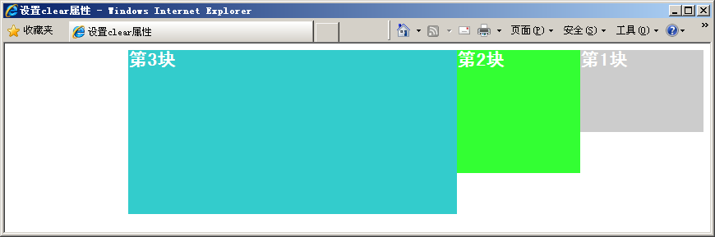
什么是float浮动属性4-2
浮动的三大显著特征
1.DIV块元素失去“块状”换行显示特征，变为行内元素
演示示例7：浮动设置
Notes:
1、 background为缩写形式，又细分为background-color等几个子属性

Slide 24
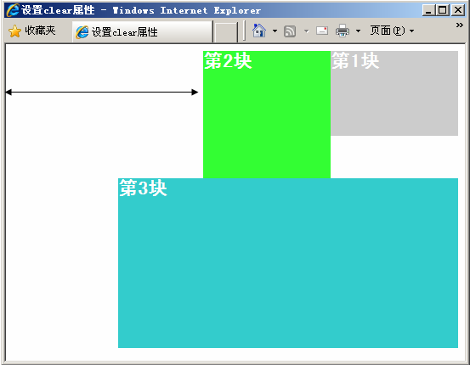
什么是float浮动属性4-3
浮动的三大显著特征
2.紧贴上一个浮动元素（同方向）或父级元素的边框，如宽度不够将换行显示
演示示例7：浮动设置
Notes:
1、 background为缩写形式，又细分为background-color等几个子属性

Slide 25
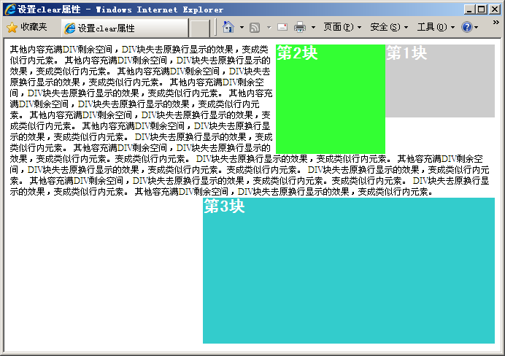
什么是float浮动属性4-4
浮动的三大显著特征
3.占据行内元素的空间，导致行内元素围绕显示
演示示例7：浮动设置
Notes:
1、 background为缩写形式，又细分为background-color等几个子属性

Slide 26
为什么需要clear区隔属性
如何实现第3块换行显示？
第3个DIV块随窗口大小决定是否换行，如希望“强制”换行怎么办？
演示示例8：clear属性
Notes:
1、 background为缩写形式，又细分为background-color等几个子属性

Slide 27
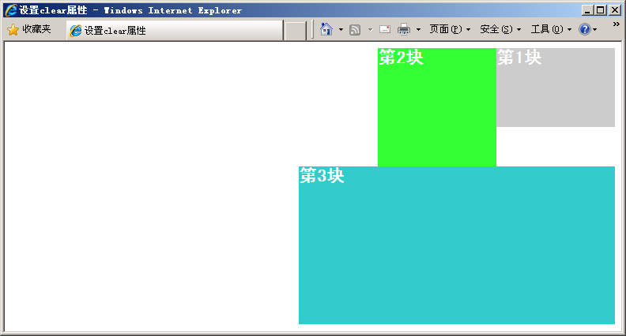
什么是clear清除属性
clear作用
  如果前一个元素存在左浮动或右浮动，则换行以区隔
  只对块级元素有效
clear属性的取值
  right
  left
  both
  none
演示示例8：clear属性
Notes:
1、 background为缩写形式，又细分为background-color等几个子属性

Slide 28
练习——实现中间布局
需求说明：
  在前面上机练习基础上，实现页面中间布局
中间两块宽度各占一半
完成时间：10分钟

Slide 29
练习——头部局部布局
需求说明：
  在前面上机练习完成的页面中，实现header块的局部布局
完成时间：25分钟

Slide 30

总结
盒子属性有哪些 ？各包含哪些属性？
float属性的应用场合？有哪些取值？
clear属性的应用场合？有哪些取值？

